Slide 1
Wartość konsumencka jako predyktor intencji behawioralnych
Agnieszka Wiśniewska

Slide 2
Projekty badawcze
Food System Master of Science Program (Horizon 2020, Horizon Europe - EIT Food)
Postawy wobec zagadnień zrównoważonego rozwoju (środki własne)
Smart Tags for Improving Consumer Interaction in Food Value Chain (Horizon 2020 - EIT Food)
Akceptacja zrównoważonej wartości konsumenckiej - przykład rynku spożywczego (UW IDUB Nowe Idee POBV )
Concise Consumer Communication through Robust Labels for Bio-based Systems (HORIZON-CL6-2022-GOVERNANCE-01-04)

Slide 3
Akceptacja zrównoważonej wartości konsumenckiej (kontekst rynku spożywczego)
inicjowana przez producenta;
powstaje w toku procesu decyzyjnego i podecyzyjnego (w tym doświadczenia);
jest efektem postrzegania i docenienia przez konsumentów różnowymiarowych korzyści netto, związanych z zakupem i/lub konsumpcją produktu wpisującego się w różnym zakresie w ideę zrównoważonego rozwoju;

Slide 4
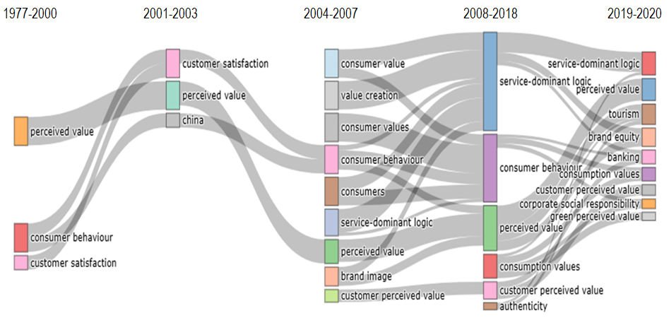
Wyniki analizy bibliometrycznej – temat wschodzący
(Thematic evolution; baza: Scopus, 2180 artykułów)
Notes:
Evolving to a new dominant logic for marketing (Vargo and Lusch 2004) – cytowania: 609/6720
Consumer perceived value: the development of a multiple item scale (Sweeney and Soutar 2001) – cytowania: 424/2302
Why we buy what we buy: a theory of consumption values (Sheth, Newman, and Gross 1991) – cytowania: 298/1480
Managing the co-creation of value (A. F. Payne, Storbacka, and Frow 2008a) – cytowania: 207/1637

Slide 5
Wyniki analizy bibliometrycznej – temat wschodzący
(Thematic evolution; baza: Scopus, 2180 artykułów)
Notes:
Evolving to a new dominant logic for marketing (Vargo and Lusch 2004) – cytowania: 609/6720
Consumer perceived value: the development of a multiple item scale (Sweeney and Soutar 2001) – cytowania: 424/2302
Why we buy what we buy: a theory of consumption values (Sheth, Newman, and Gross 1991) – cytowania: 298/1480
Managing the co-creation of value (A. F. Payne, Storbacka, and Frow 2008a) – cytowania: 207/1637

Slide 6
Wyniki analizy bibliometrycznej – temat wschodzący
(Thematic evolution; baza: Scopus, 2180 artykułów)

Slide 7
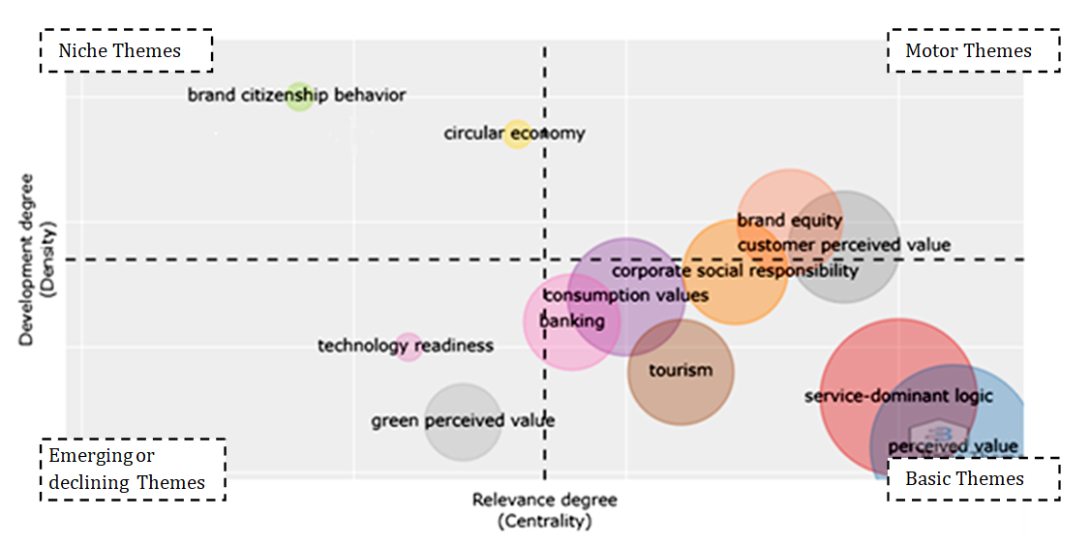
Wyniki analizy bibliometrycznej – temat wschodzący
(Thematic map: author key words; baza: Scopus, 2180 artykułów)

Slide 8
Wyniki analizy bibliometrycznej – temat wschodzący
(Thematic map: author key words; baza: Scopus, 2180 artykułów)

Slide 9
Akceptacja zrównoważonej wartości konsumenckiej (kontekst rynku spożywczego)
FGI
Komponenty
Panel ekspercki
Wymiary
CAWI
Model akceptacji

Slide 10
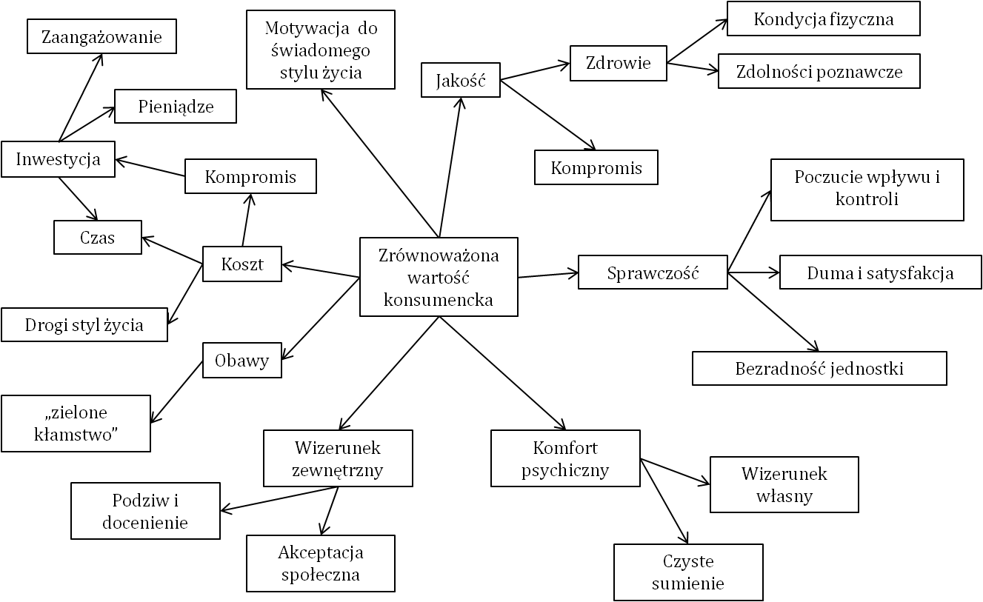
Wnioski z FGI
Ogólne spostrzeżenia
docenienie znaczenia idei zrównoważonego rozwoju;
ogólne pozytywne nastawienie do marek zrównoważonych;
dezorientacja i nieufność (greenwashing);
oczekiwania wobec przedsiębiorstw;
FGI: 6 wywiadów; N=34

Slide 11
Wnioski z FGI
Jakość
Komponent wartości: zdrowie (kondycja fizyczna i zdolności poznawcze)
Umiarkowana skłonność do kompromisu
Kompromis jako uzasadniony koszt wartości
Niska skłonność do rezygnacji ze smaku
FGI: 6 wywiadów; N=34

Slide 12
Wnioski z FGI
Sprawczość
Dwa komponenty wartości:
Poczucie wpływu
Duma i satysfakcja
Bezradność jednostki
FGI: 6 wywiadów; N=34

Slide 13
Wnioski z FGI
Wizerunek zewnętrzny
Dwa komponenty wartości:
Podziw i docenienie
Akceptacja społeczna
FGI: 6 wywiadów; N=34

Slide 14
Wnioski z FGI
Komfort psychiczny
Dwa komponenty wartości:
Wizerunek własny
Czyste sumienie
FGI: 6 wywiadów; N=34

Slide 15
Wnioski z FGI
Koszt
Drogi styl życia
Czas
Kompromis
Ale
Koszt postrzegany jako inwestycja
FGI: 6 wywiadów; N=34

Slide 16
Wnioski z FGI
obawy
„Zielone kłamstwo”
Bezradność jednostki
Dezorientacja, co jest uznane za zgodne z ideą SD
FGI: 6 wywiadów; N=34

Slide 17
Opinia ekspertów
Konieczne nowe podejście do wymiarów zrównoważonej wartości konsumenckiej:
Dominuje charakter emocjonalny i społeczny
Całkowicie nowe podejście do struktury
Perspektywa wartości w doświadczeniu

Slide 18
Struktura zrównoważonej wartości konsumenckiej potwierdzona w badaniach ilościowych
komponent wizerunkowy
wizerunek publiczny
komponent biosferyczny
wartość wpływu na zdrowie
wartość etyki i wewnętrznej spójności
wartość kontrybucyjna
postrzegane koszty
CAWI, pilotaż N=208 ; badanie właściwe: PL: N=600, DE: N=600
Notes:
komponent wizerunkowy wizerunek publiczny -wartość generowane egoizmem
komponent biosferyczny
wartość funkcjonalna (własne zdrowie i kondycja)
wartość etyki i wewnętrznej spójności (spójność systemu wartości)
wartość kontrybucyjna (poczucie wpływu na losy planety);
postrzegane koszty

Slide 19
Akceptacja zrównoważonej wartości konsumenckiej – wnioski z badań i implikacje
Postawa wobec SD
Zrównoważona wartość konsumencka
Zaufanie do marek zrównoważonych
Intencje
Potwierdzony wpływ zrównoważonej wartości konsumenckiej na intencje behawioralne konsumentów na rynku polskim i niemieckim
Wpływ ten wzmacniany jest przez zaufanie do marki zrównoważonej
Pozytywna postawa wobec zrównoważonego rozwoju jest warunkiem koniecznym jednak nie wystarczającym dla akceptacji zrównoważonej wartości konsumenckiej
CAWI, PL: N=600, DE: N=600

Slide 20
Dziękuję
Agnieszka.wisniewska@uw.edu.pl

